Slide 1
Муниципальное дошкольное образовательное учреждение детский сад № 5 «Радуга» ТМР
Современные тенденции
развития дошкольного
образования
Заведующий
Чистякова И.Г.
Тутаев, 2019

Slide 2
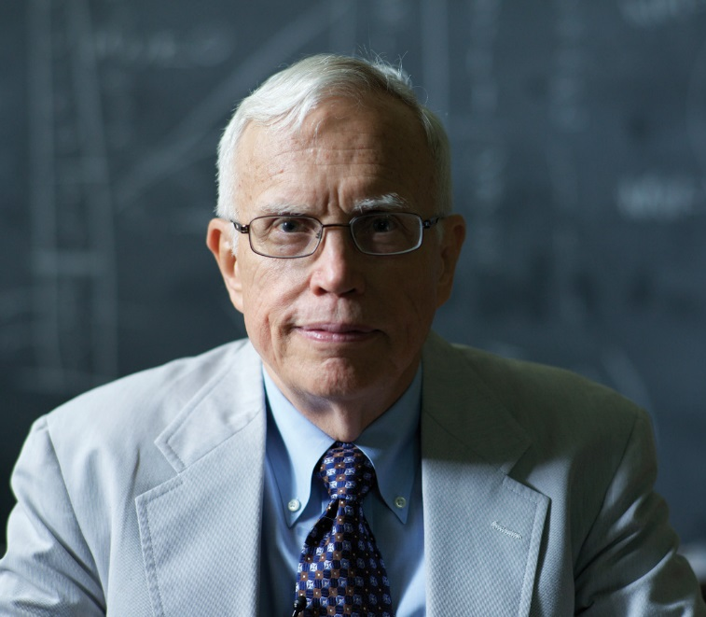
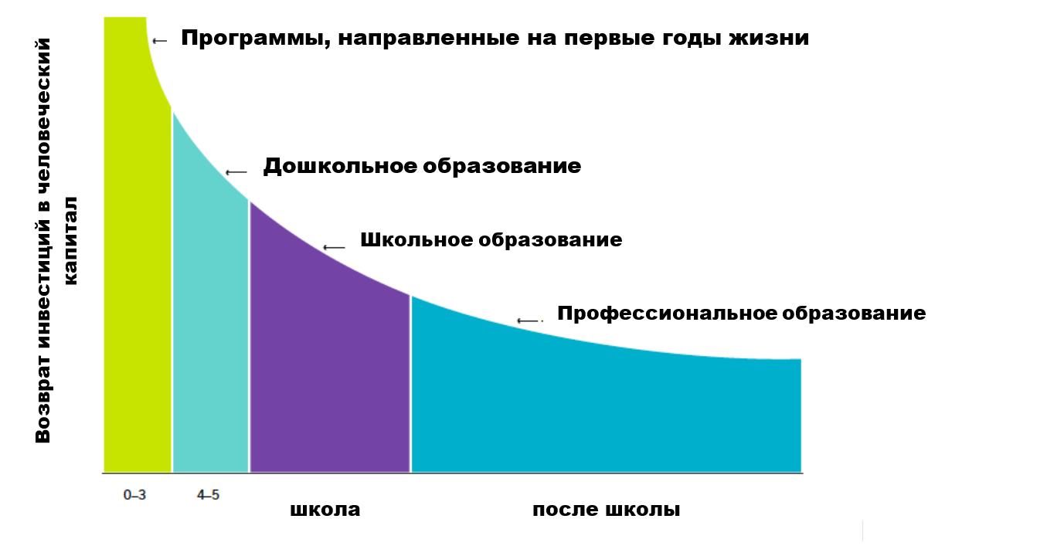
Дошкольное образование-раннее развитие. Кривая Дж. Хекмана

Slide 3
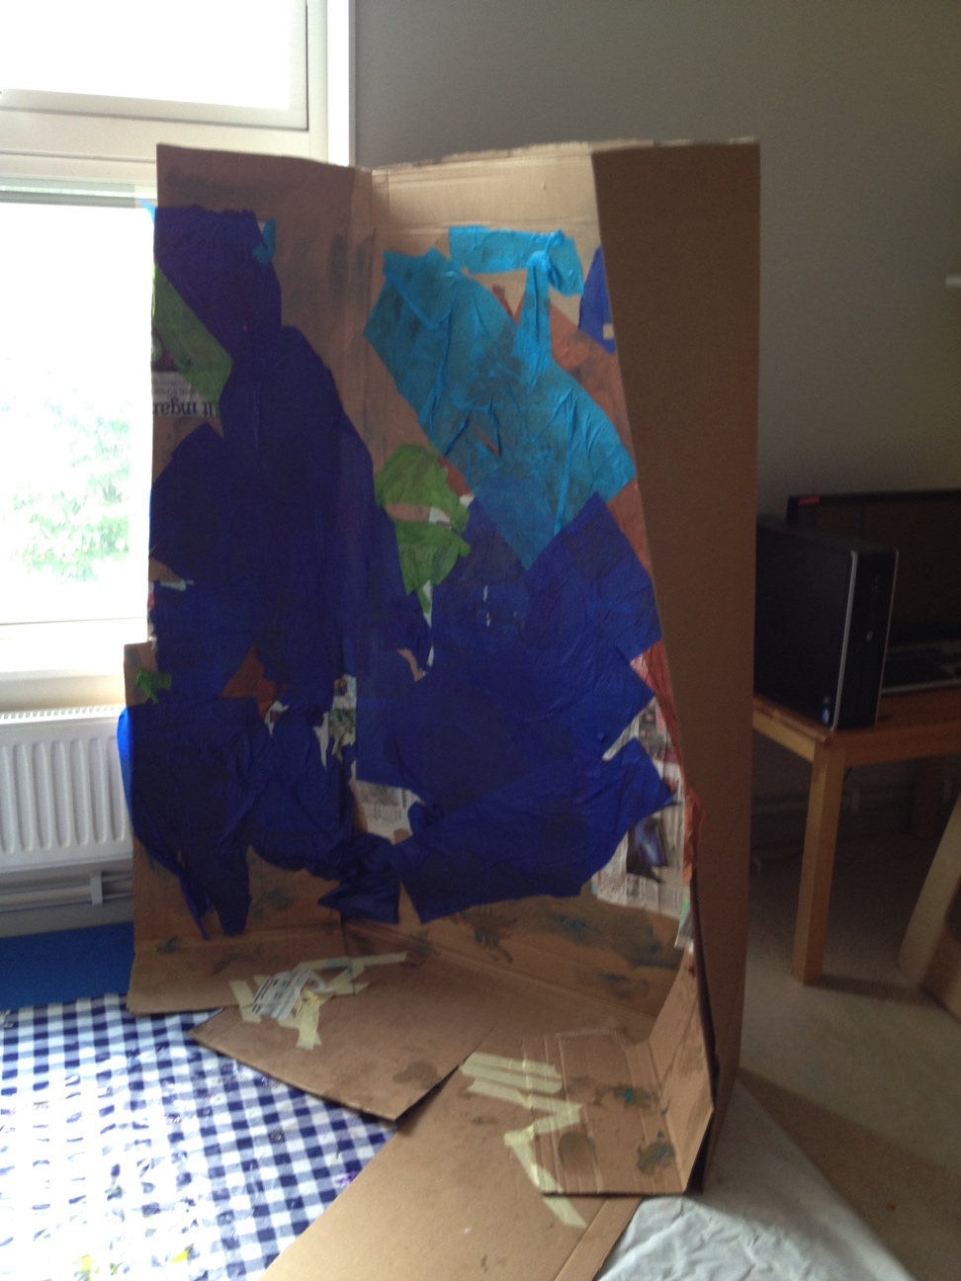
ФГОС ДО: ответ на вызов современности и продолжение культурно – исторической традиции
Умение учиться всю жизнь
Активность: умение делать осознанный выбор
Инициативность
Ответственность: умение понимать, принимать и создавать правила
Владение культурными средствами
Гражданская позиция
Я имею право выбирать
Я несу ответственность за свой выбор
Я уважаю право другого выбирать
Я умею выбирать

Slide 4
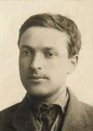
Л. С. Выготский
«Культурно-историческая теория»
Два подхода в современном мире

Slide 5
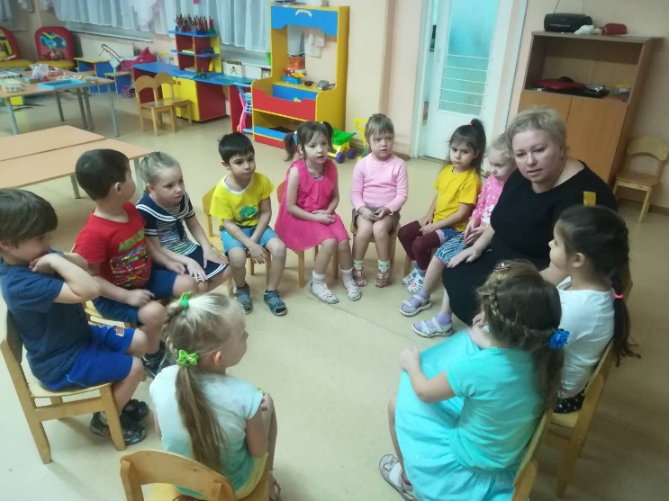
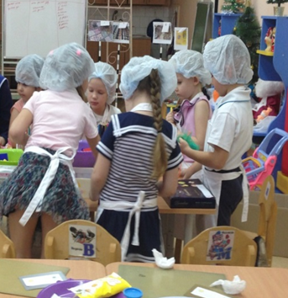
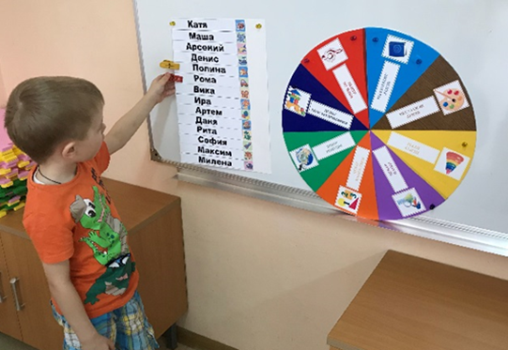
Метод планирования работы детей
в центрах активности
Планирование
Групповой сбор, колесо выбора
Деятельность
Работа в центрах активности
Анализ деятельности
Презентация деятельности
учусь рефлексировать
вопросы педагога формируют критическое мышление
есть возможность высказаться каждому

Slide 6
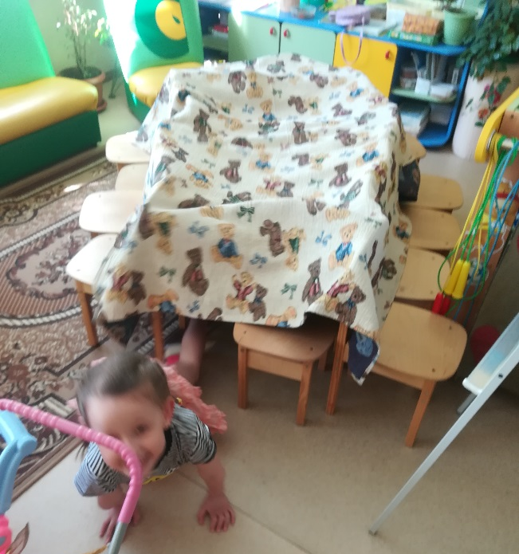
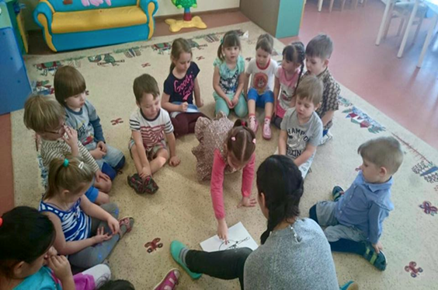
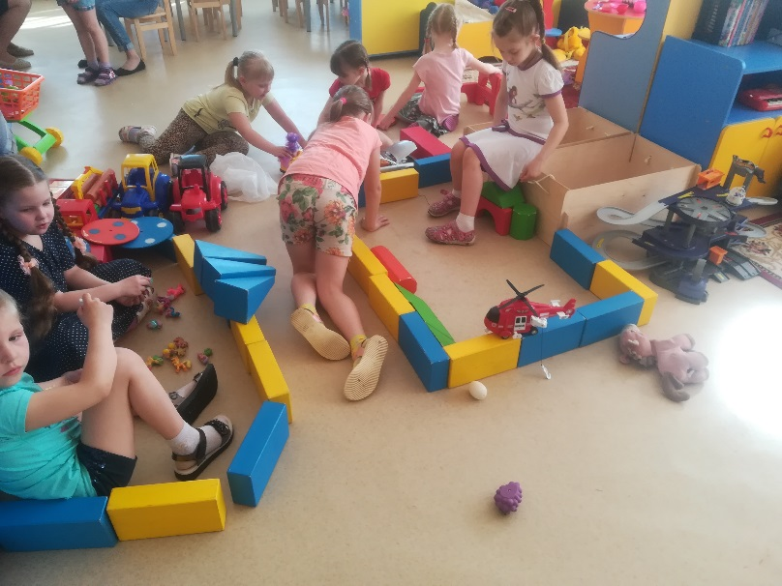
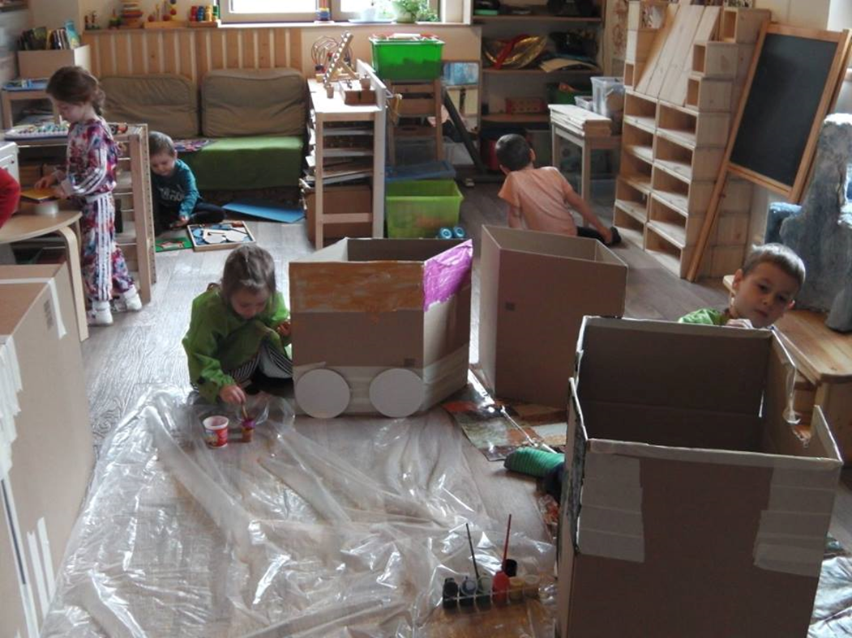
Практика,
ориентированная на развитие
Дети
создают, а не действуют по образцу;
учатся в игре и в активном
исследовании;
делают выбор, а не повинуются;
выводят ответ, а не получают его от взрослого
пишут свои книжки, а не выполняют стандартные упражнения;
говорят, а не пассивно слушают.

Slide 7
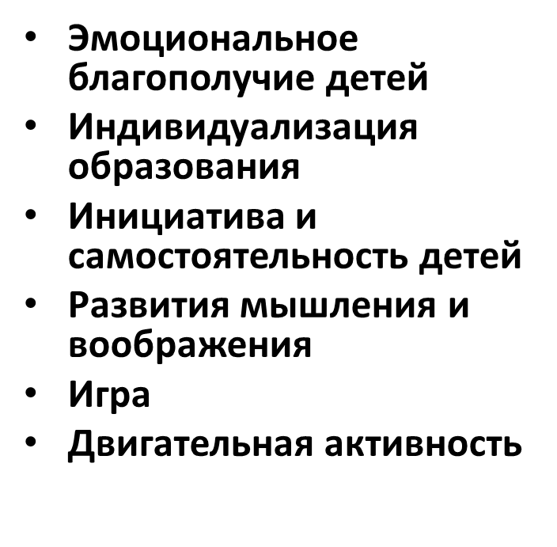
ШКАЛЫ EKERS-R
-инструмент конкретизации положений ФГОС ДО
Инструмент Шкалы EKERS соответствует
идеологии ФГОС ДО
(создания условий для развивающего образования в саду)

Slide 8
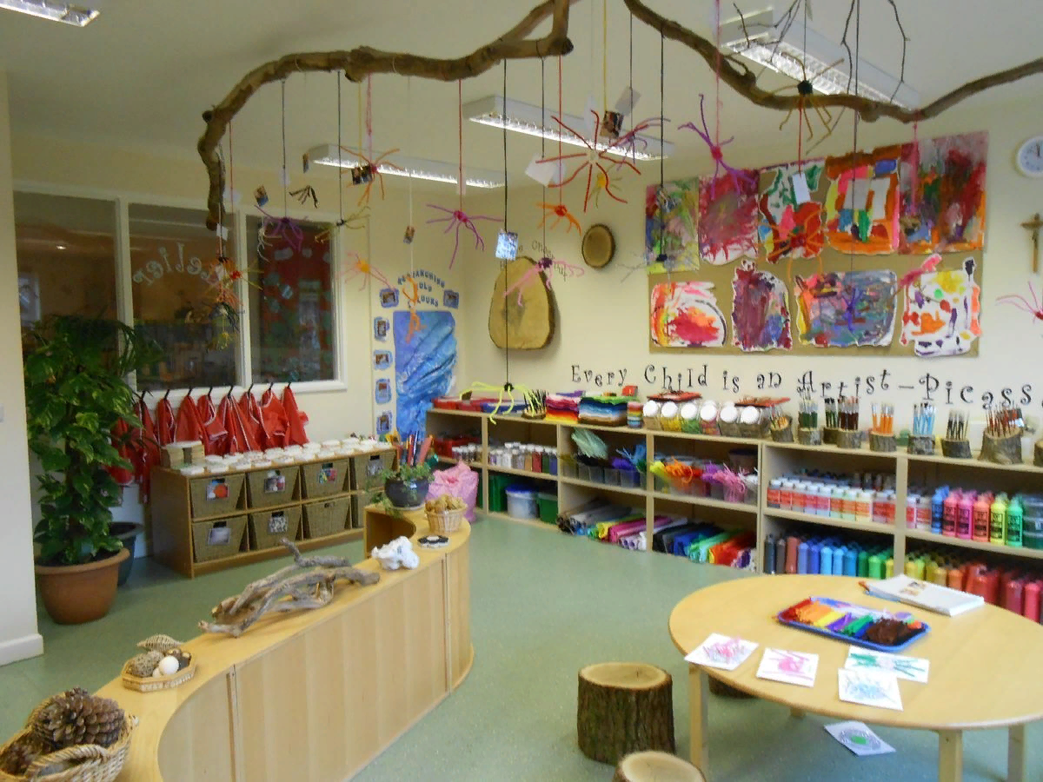
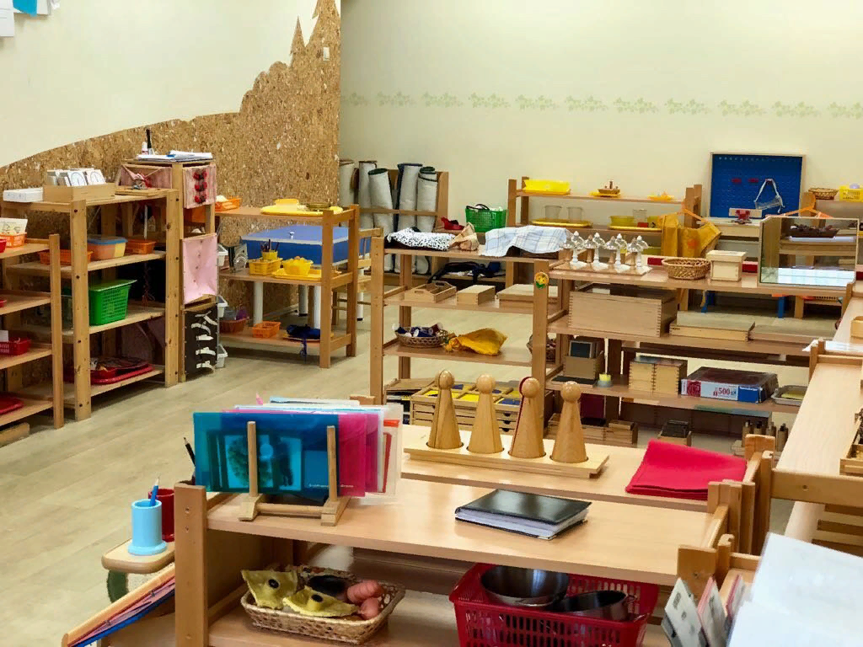
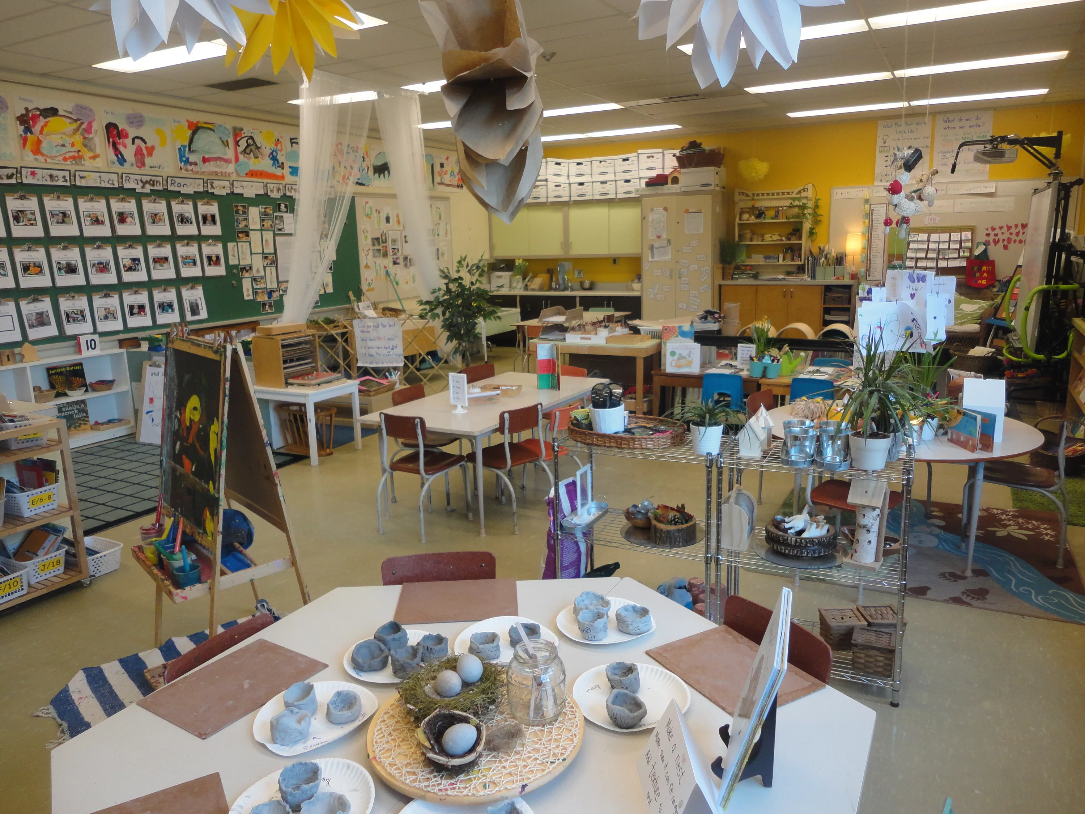
Развивающая среда в Реджио-подходе
Разнообразие материалов и оборудования
Повышение чувства контроля над средой
Способность самостоятельно обустраивать среду под собственные задачи
Уединение ребенка

Slide 9
1. Дефициты организации среды
стационарная мебель
оснащение «уголков» носит выставочный характер
мало места для уединения
недостаточное разнообразие материалов
материалы хранятся в закрытых коробках
дети не принимают участия в изменении среды
2. Идеи Лориса Малагуцци
«среда-третий учитель»
3. Стандарт дошкольного образования

Slide 10
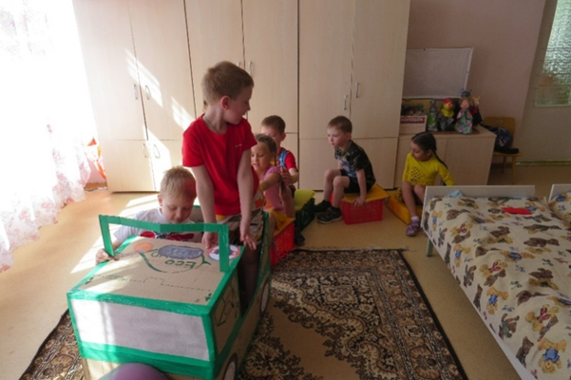
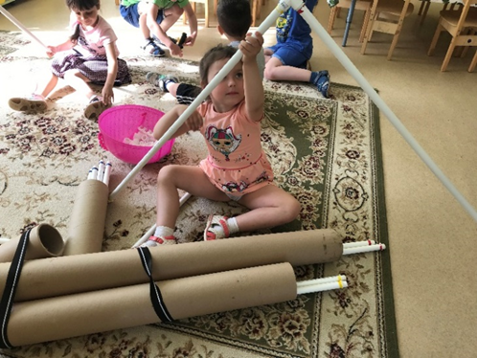
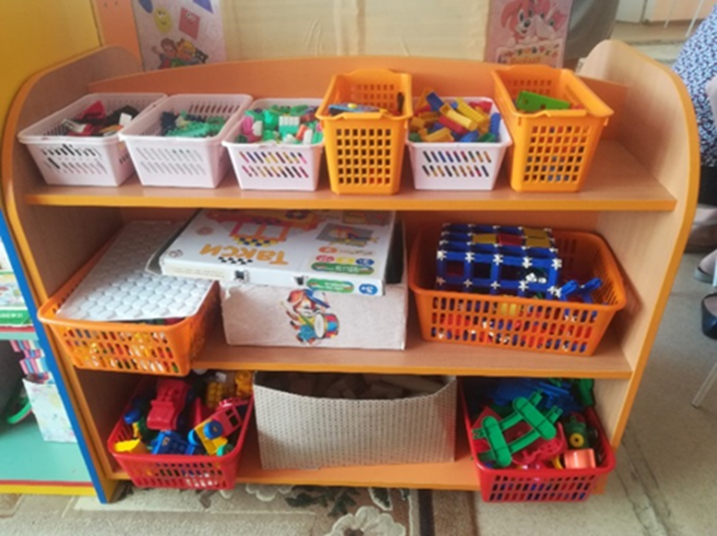
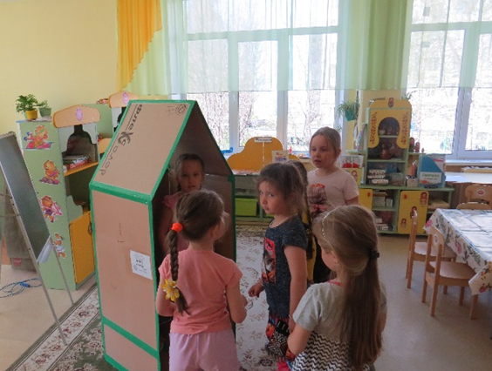
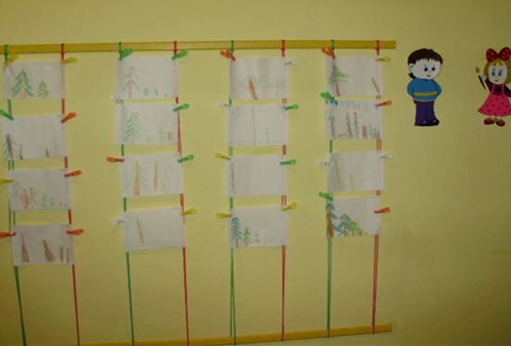
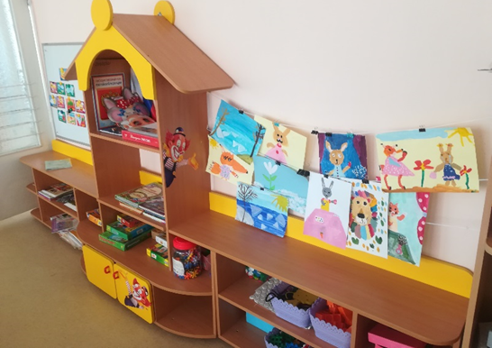
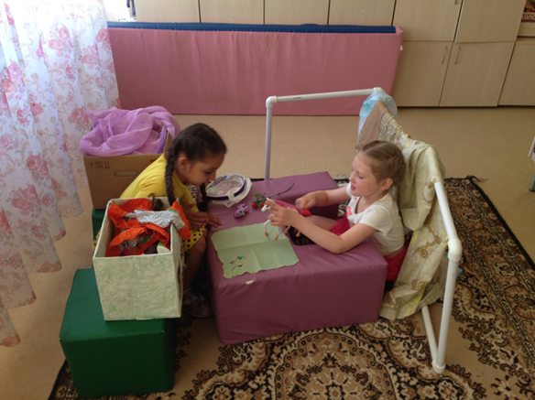
«Перезагрузка» РППС
Расширение пространства и свобода движений!
У каждого свое идеальное место для отдыха!
Быть или не быть коробкам в детском саду?
Доступность материала, возможность
исследовать и познавать!
Следы детской деятельности
в группе и не только!

Slide 11
Актуальные направления изменений
Повышение индивидуализации обучения
Баланс инициативы взрослых и инициативы детей
в организации детской деятельности
Переход от вербального обучения к познанию в действии
Смена образовательных парадигм: от формата фронтальных занятий
с большой группой к формату деятельности

